Slide 1

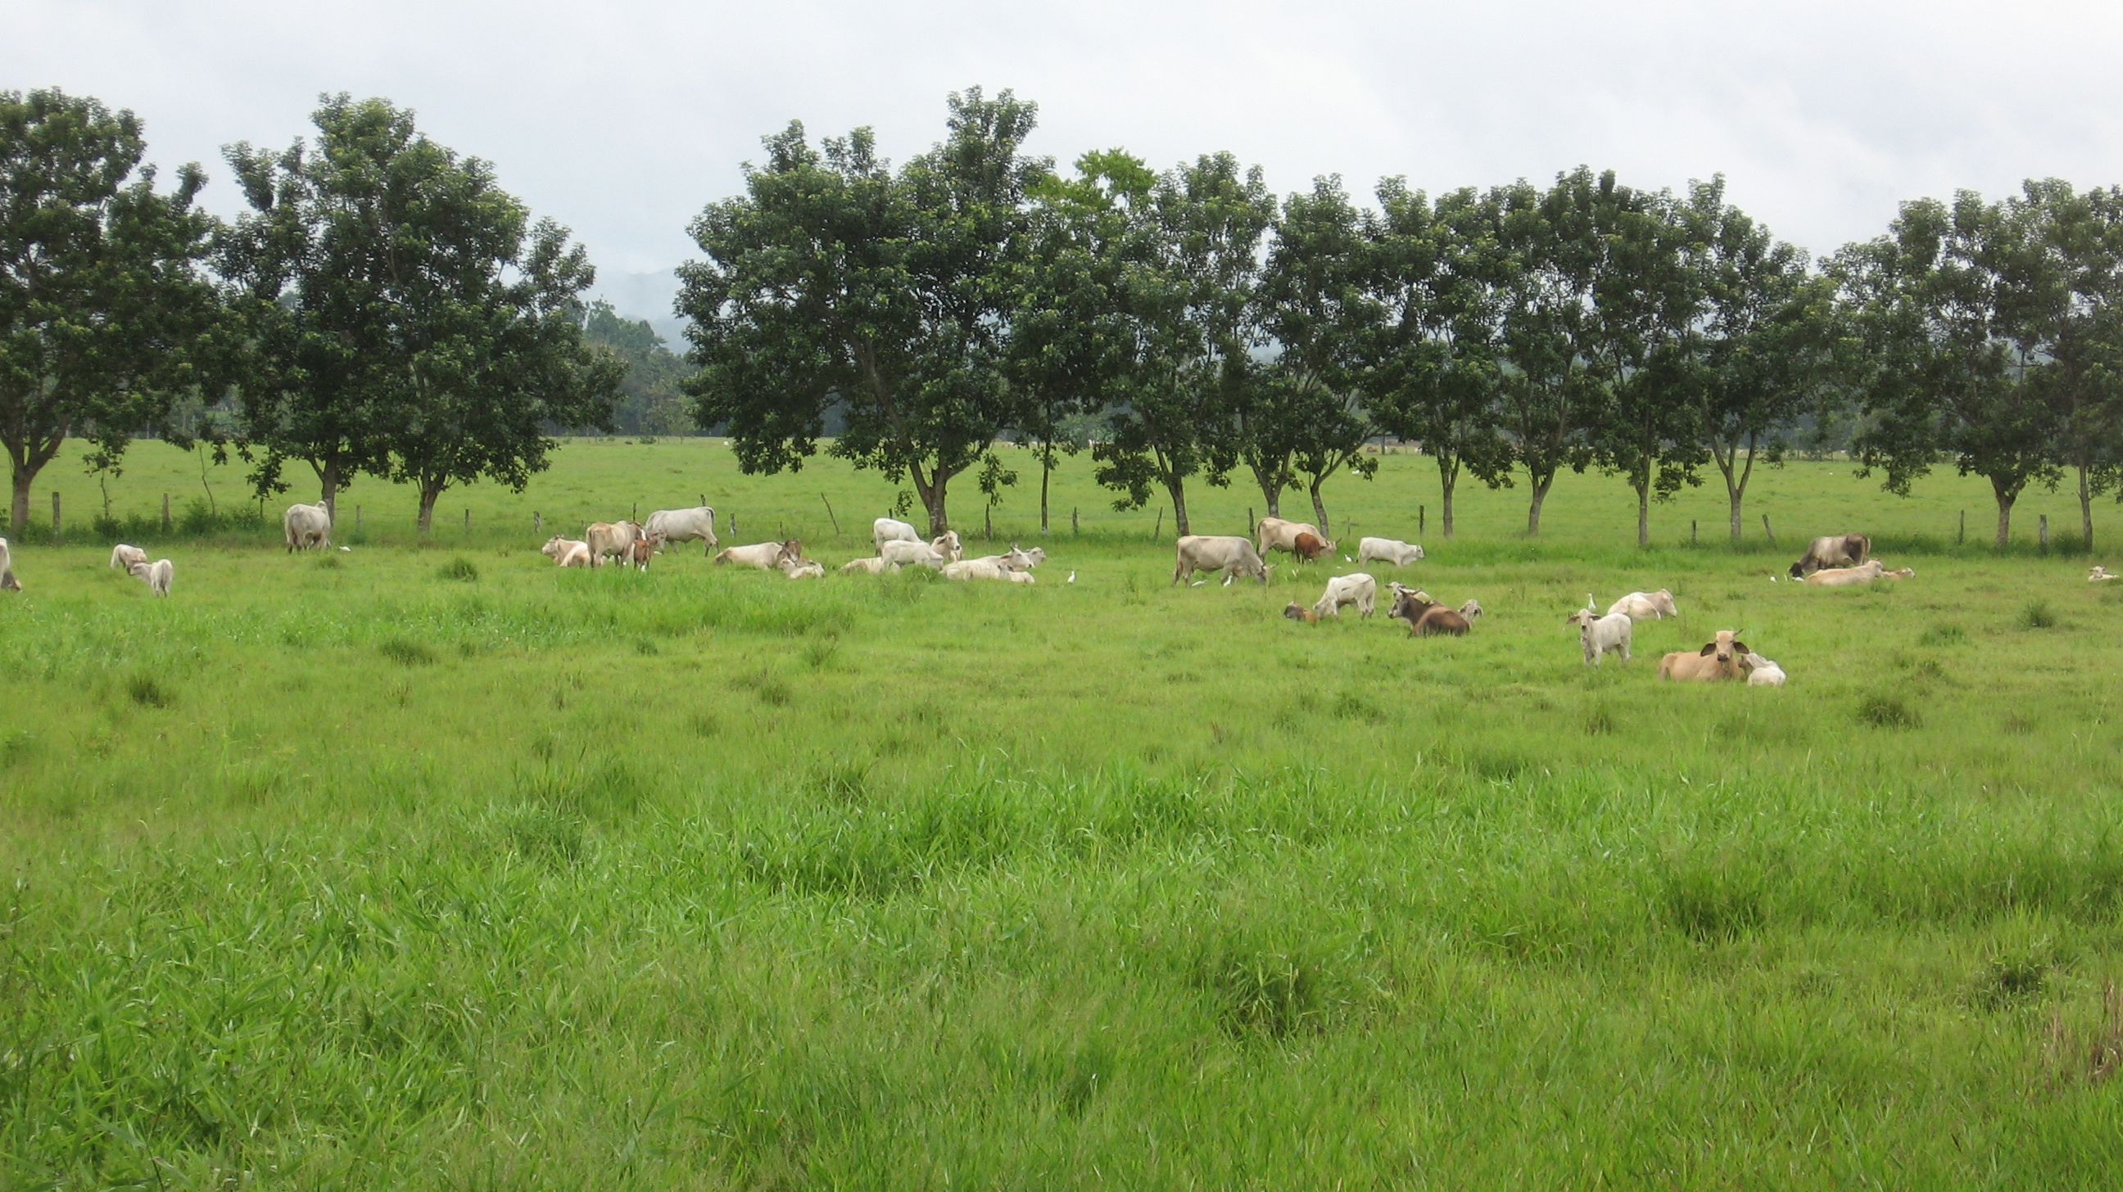

UNIVERSIDAD NACIONAL DE CHIMBORAZO
MAESTRIA AGRICULTURA SOSTENIBLE
TEMA: INFLUENCIA DEL USO DEL SUELO SOBRE LA CAPTURA Y ALMACENAMIENTO DE CARBONO, BIODIVERSIDAD Y PRODUCTIVIDAD EN LA RESERVA DE BIÓSFERA SUMACO, ECUADOR
AUTORES:
MARIANA ALEJANDRA JIMÉNEZ GRANIZO
SANTIAGO FAHUREGUY JIMÉNEZ YÁNEZ
2015
CARBONO Y BIOMASA

Slide 2
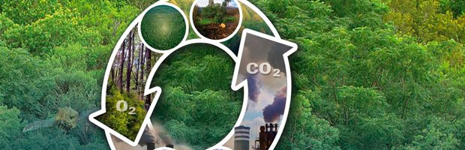
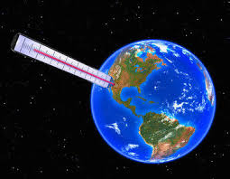
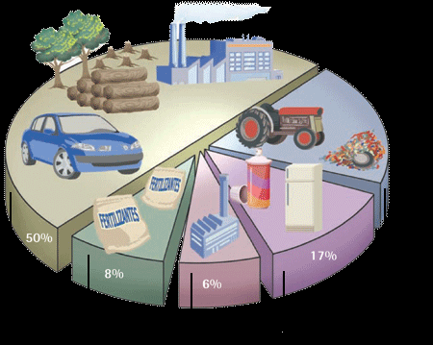


Abonos orgánicos
INTRODUCCIÓN
CAMBIO CLIMÁTICO
1970-2000 > 0,6°C
A.E. - G.E.I.
Es responsable de más del 54% del efecto "ampliado" de invernadero
7,7 mil millones de toneladas métricas (2011), el 75% es producto de la combustión de combustibles fósiles y un un 25% a cambios de usos del suelo y deforestación
CO₂

Slide 3
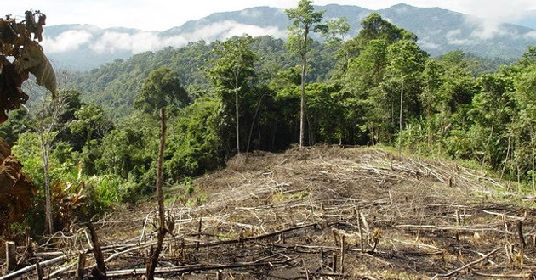
Abonos orgánicos
INTRODUCCIÓN
CAMBIO CLIMÁTICO
1970-2000 > 0,6°C
A.E. - G.E.I.
CAMBIOS EN EL USO DEL SUELO
REDUCCIÓN DE LAS EMISIONES ANTROPOGÉNICAS
DE CO₂
A
L
T
E
R
N
A
T
I
V
A
S
MANTENIMIENTO Y/O PROTECCIÓN DE ECOSISTEMAS QUE SON SUMIDEROS DE CARBONO

Slide 4
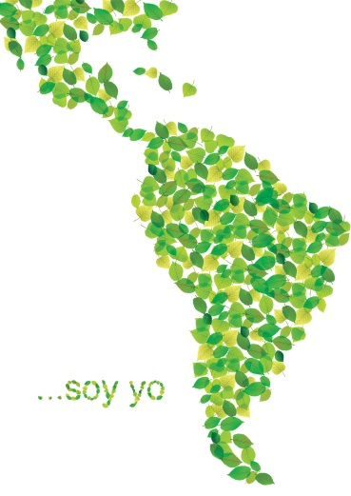
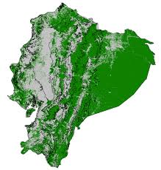
INTRODUCCIÓN
L.A. y el C. tienen el 57% de bosques a nivel mundial.
Los bosques de Ecuador cubren el 42% de area total del país, donde el 80% esta localizado en la R.A.
Objetivo 7 (PNBV). Garantizar los derechos de la naturaleza y promover la sostenibilidad ambiental territorial y global
Estrategia prioritaria : mantenimiento y protección de las zonas denominadas “Reservas de Biosfera”

Slide 5
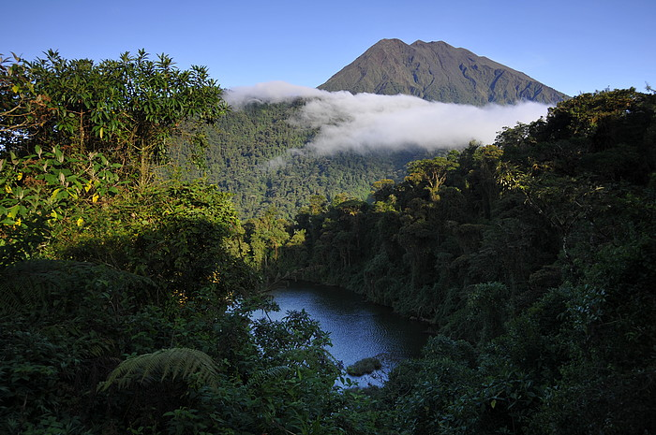
INTRODUCCIÓN
L.A. y el C. tienen el 57% de bosques a nivel mundial.
Los bosques de Ecuador cubren el 42% de area total del país, donde el 80% esta localizado en la R.A.
Reserva de Biósfera Sumaco, ubicada en la zona nororiental de la región amazónica.
Representa el 8% (RA).
Posee una extraordinaria biodiversidad gracias a que “se encuentran 7 de las 25 zonas de vida en 5 de los 7 pisos altitudinales según Holdrige.

Slide 6
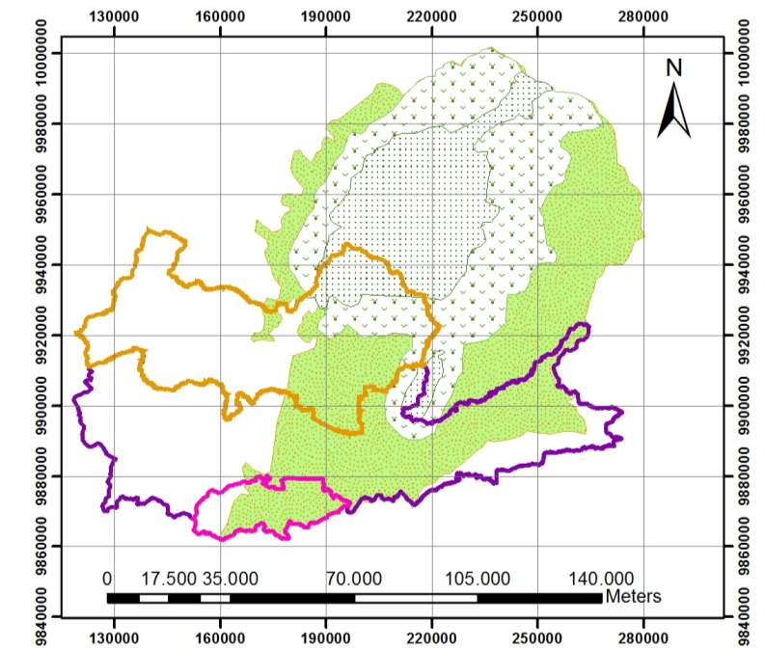
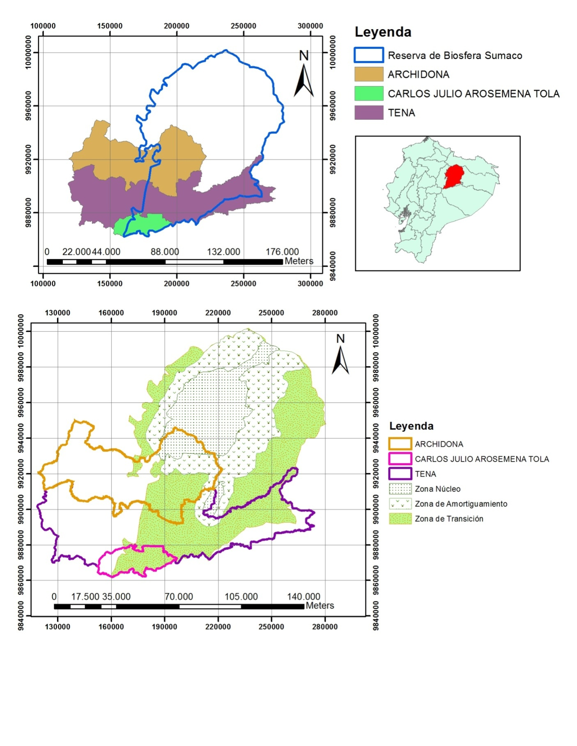
INTRODUCCIÓN
RBS
Zona Núcleo: Área de protección estricta
Zona de Apoyo:
Área tampón: donde se realiza la función de amortiguamiento para evitar la presión sobre la zona núcleo
Área de transición: donde se ubican las áreas de desarrollo y las actividades productivas.

Slide 7
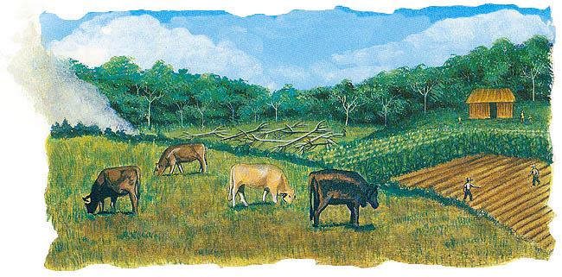
INTRODUCCIÓN
Uso actual del suelo en la RBS:
931 930 ha RBS (100%)
548 051 ha Z. T. (58,8%)
74 554 ha Producción ganadera (8%)
8%

Slide 8
INTRODUCCIÓN
En Ecuador y la Amazonía, la actividad ganadera tiene una gran importancia en el orden económico, social y ecológico;
En donde las pasturas constituyen la principal fuente alimenticia para ganado, sin embargo, los problemas relacionados a esta actividad son: prácticas no sostenibles, deforestación y avance de la frontera agrícola

Slide 9
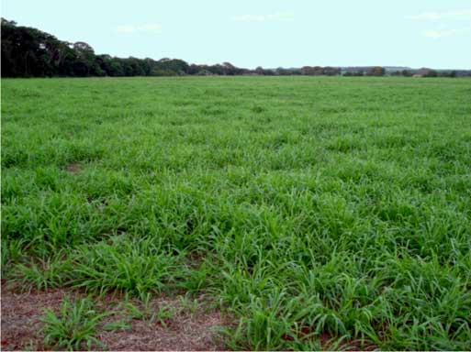
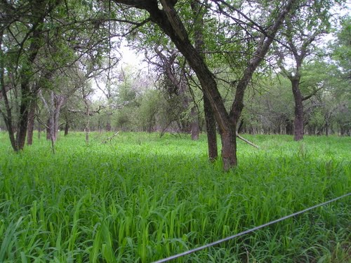
JUSTIFICACIÓN
En el estudio se abordó la problemática de la captura de carbono como un servicio ambiental en dos sistemas de uso del suelo orientado al sector ganadero en la RBS:
Sistema forrajero común (pasturas sin sombra)
Sistema silvopastoril (pasturas con sombra).
Estos ecosistemas a más de generar réditos económicos por concepto de las actividades ganaderas que se ejecutan en el lugar, son capaces de retribuir beneficios a las comunidades que se encargan de manejarlos y conservarlos.

Slide 10
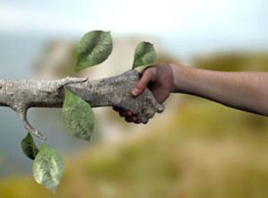
JUSTIFICACIÓN
Captura y Almacenamiento de Carbono
Pueden ser valorados económicamente, a través de los mercados internacionales de carbono.
Esta estrategia es una política que está siendo fomentada a nivel mundial.
En Ecuador, el concepto de servicio ambiental no hace referencia a la mitigación del cambio climático, por lo tanto aún no existe la política del pago por servicios ambientales.
Pocas han sido las investigaciones nacionales en torno al tema, a pesar de que el monitoreo del secuestro de carbono constituye una herramienta fundamental en proyectos de mitigación del cambio climático.

Slide 11
JUSTIFICACIÓN
De aquí la importancia del estudio del potencial de estos ecosistemas de interés ganadero para mitigar el cambio climático, ya que se desconoce o simplemente se omite el potencial de los sistemas forrajeros para contribuir con esta noble causa.

Slide 12
OBJETIVOS
Evaluar la influencia del uso del suelo sobre la captura y almacenamiento de carbono, biodiversidad y productividad en la Reserva de Biósfera Sumaco,
Inventariar la diversidad arbórea en los sistemas de uso del suelo en pasturas con sombra en la RBS.
Estimar la cantidad de carbono almacenado en los diferentes estratos del ecosistema (leñoso y herbáceo tanto aéreo como subterráneo, necro masa y suelos) en los sistemas forrajeros con sombra y sin sombra.
Estimar la productividad en los sistemas de uso del suelo.
Estimar un incentivo de compensación como pago por servicios ambientales (PSA), necesarios para la conservación de la bio-diversidad de acuerdo a una oferta de carbono en el mercado.

Slide 13
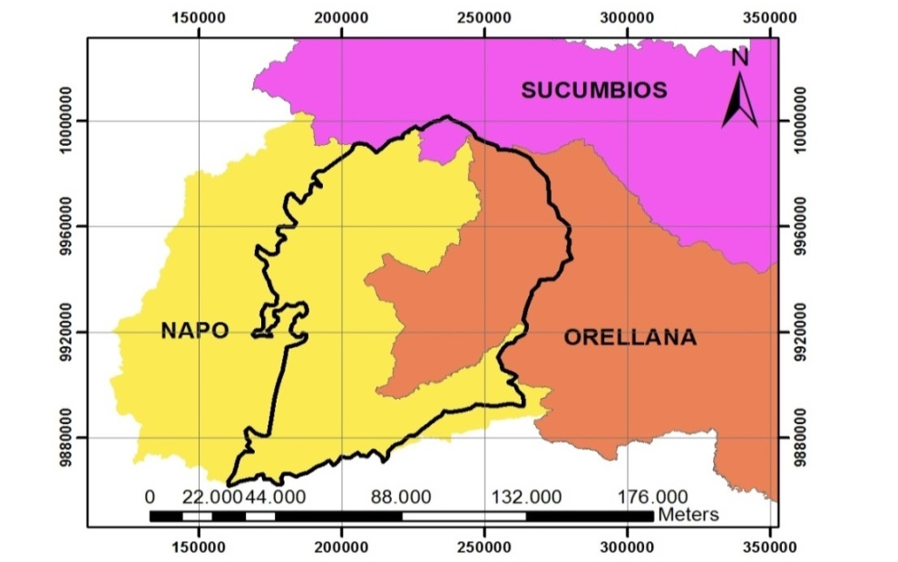

METODOLOGÍA
  Ubicación geográfica
RBS (Caso de estudio)
Sitios de estudio

Slide 14
METODOLOGÍA
  Principales características edafoclímáticas
Características | Arosemena Tola | Tena | Archidona
Temperatura promedio¹ | 26 °C | 26 °C | 25 °C
Altitud Zona de transición ² | 400 - 800 msnm
Precipitación Zona de transición ² | 4000 – 6000 mm
Clima ² | Cálido Húmedo y Prehúmedo
Tipo de suelos ² | Entisoles, Inceptisoles
Fuente:¹ (Asociación de Municipalidades Ecuatorianas, 2012)² (Ministerio del Ambiente MAE, 2012)

Slide 15
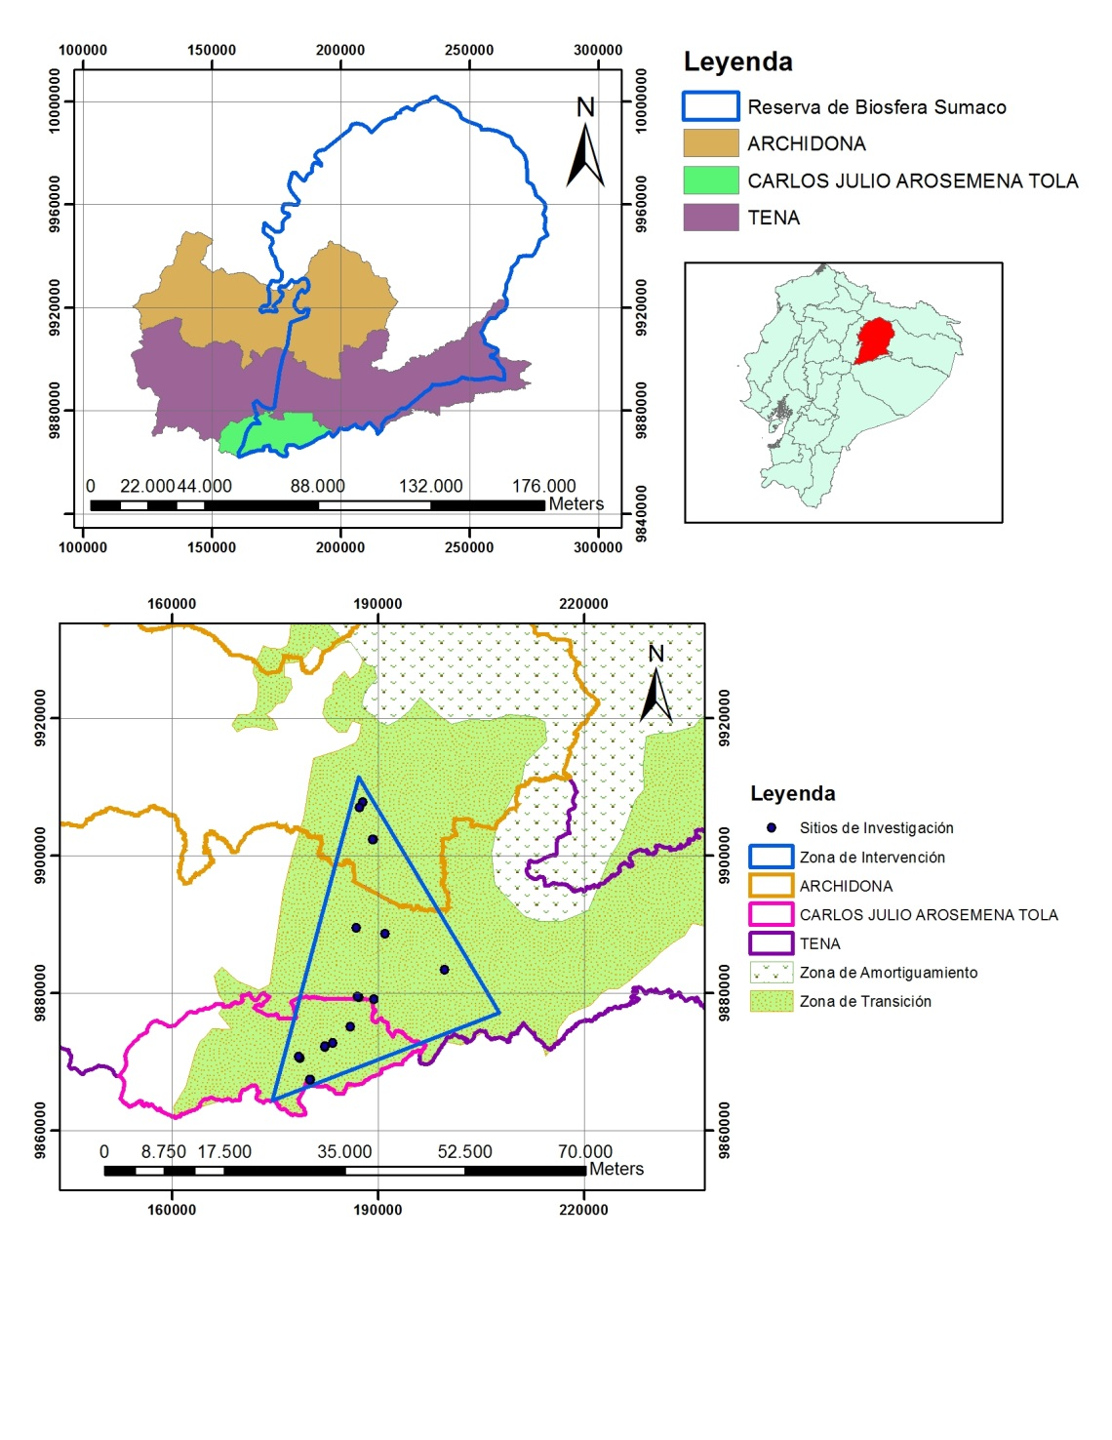
METODOLOGÍA
  Ubicación geográfica
Sitios de estudio

Slide 16
METODOLOGÍA
  Selección y establecimiento de los sitios de estudio
Criterios de selección:
Posean actividad productiva ganadera
Pastoreo como principal fuente alimenticia para el ganado
Edad de la pradera
Pasturas con sombra (silvopastoriles) y pasturas sin sombra
Disponibilidad de pasturas en estado óptimo para pastoreo
Predisposición de los propietarios

Slide 17
      Pasturas sin Sombra PSS
Se refiere a la no presencia de componente arbóreo.
Pasturas con Sombra PCS
Ecosistemas con especies leñosas perennes: árboles arbustos o palmas se encuentran dispersos en una plantación forrajera.
Las PCS idóneas para el estudio fueron aquellas con una densidad arbórea de 140 a 250 árboles/ha, lo que la ubica en el grupo de vegetación leñosa moderadamente esparcida Mac Dicken, (Andrade & Ibrahim, 2003).

Slide 18
METODOLOGÍA
  Variables evaluadas
Variables evaluadas | SUS
 | PCS | PSS
Diversidad florística del estrato leñoso | x
Almacenamiento de Carbono en el estrato leñoso | x
Almacenamiento de carbono en el estrato herbáceo | x | x
Almacenamiento de carbono orgánico en el suelo | x | x
Almacenamiento de CO₂ e* | x | x
Producción forrajera | x | x
Estimación de la productividad en términos monetarios | x | X
Nota: SUS: Sistemas de uso del suelo; PCS: Pasturas con sombra; PSS: pasturas sin sombra, *e: equivalente

Slide 19
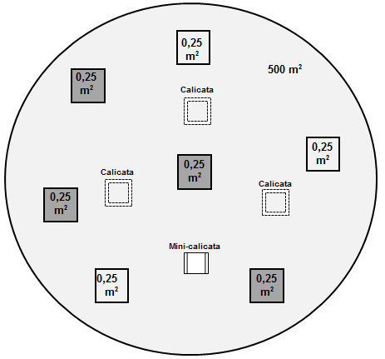
METODOLOGÍA
  Parcela temporal de muestreo PTM
El área de la PTM fue de 500m², para sistemas forrajeros con árboles dispersos en potreros con una densidad arbórea de 140 a 250 árboles/ha (Andrade & Ibrahim, 2003).
Se establecieron 30 parcelas temporales de muestreo, 15 por cada sistema de uso del suelo.
Parcela circular de 500 m²: Diversidad estrato leñoso, almacenamiento de carbono (fustales ≥10 cm de DAP, latizales altos entre 5 – 10 cm de DAP)
4 Parcelas de 0.25 m²: Almacenamiento de carbono en el estrato herbáceo.
3 Parcela de 0.25 m²: Almacenamiento de carbono en hojarasca
3 Calicatas de 50 cm: Carbono orgánico en el suelo.
1 mini calicata de 30 cm: Densidad aparente del suelo

Slide 20
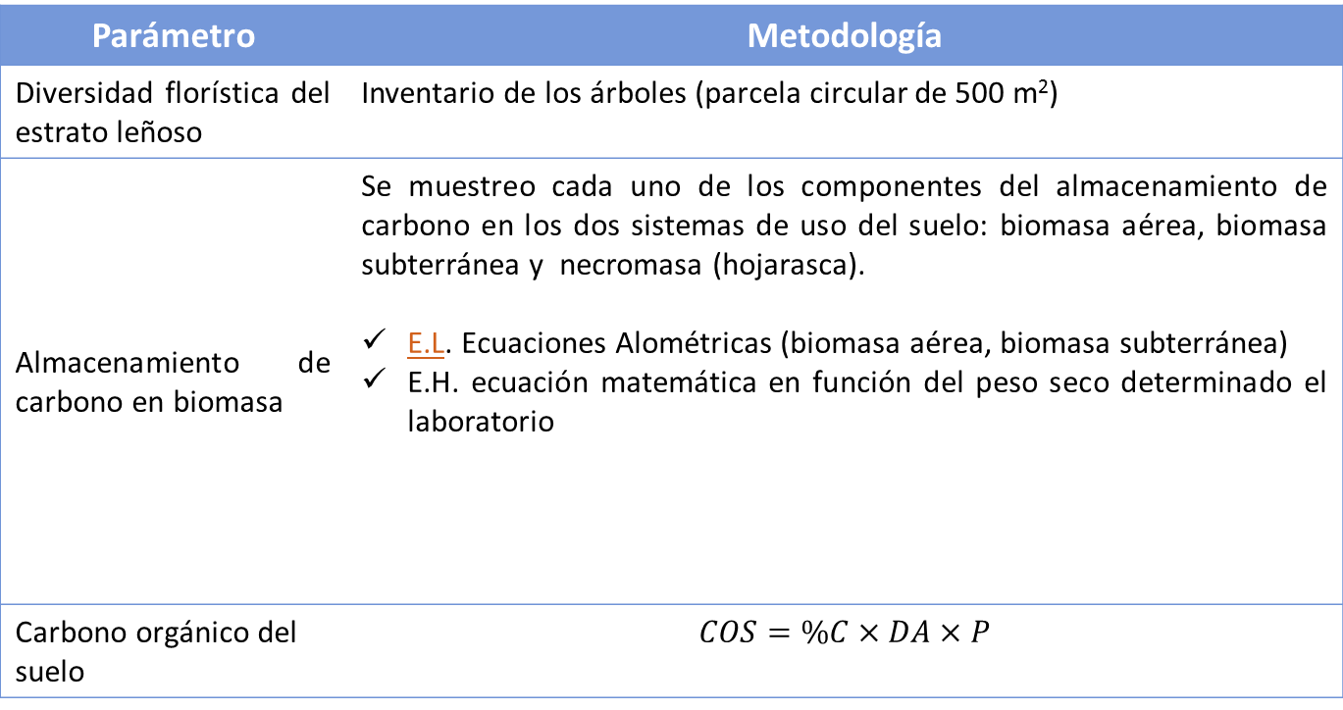
METODOLOGÍA
  Método de muestreo y estimación
Parámetro | Metodología
Diversidad florística del estrato leñoso | Inventario de los árboles (parcela circular de 500 m²)
Almacenamiento de carbono en biomasa | Se muestreo cada uno de los componentes del almacenamiento de carbono en los dos sistemas de uso del suelo: biomasa aérea, biomasa subterránea y necromasa (hojarasca). E.L. Ecuaciones Alométricas (biomasa aérea, biomasa subterránea) E.H. ecuación matemática en función del peso seco determinado el laboratorio
Carbono orgánico del suelo | $$COS=\%C×DA×P$$
Pasturas con sombra | $$BT=BA+BR+BH+BEH+BrEH$$
Pasturas sin sombra | $$BT=BEH+BrEH$$

Slide 21
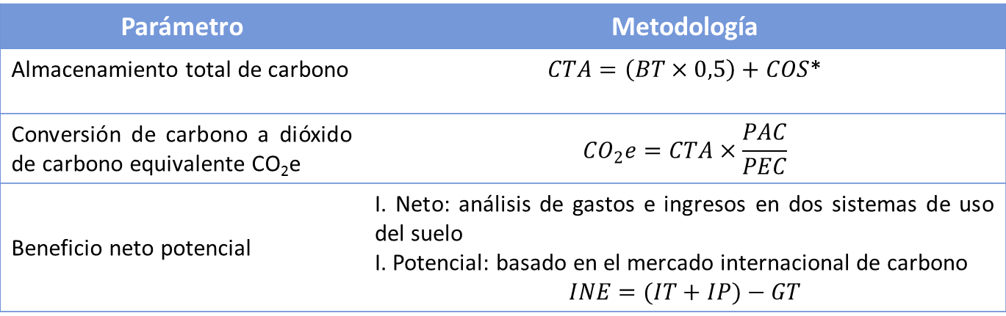
METODOLOGÍA
METODOLOGÍA
  Método de muestreo y estimación
Parámetro | Metodología
Almacenamiento total de carbono | $CTA=\left(BT×0,5\right)+COS$*
Conversión de carbono a dióxido de carbono equivalente CO₂e | $${CO}_{2}e=CTA×\frac{PAC}{PEC}$$
Beneficio neto potencial | I. Neto: análisis de gastos e ingresos en dos sistemas de uso del suelo I. Potencial: basado en el mercado internacional de carbono $$INE=(IT+IP)−GT$$
* la biomasa en unidades de carbono expresado en Mg C ha, se realizó empleando la fracción de 0,5 que de acuerdo al IPCC (2003)

Slide 22
METODOLOGÍA
  Análisis estadístico
Tabla 6. Diseño estadístico utilizado para cada variable en estudio.
Nota: Ji C: Ji Cuadrado (no paramétrica); MM: Modelo mixto completamente al azar con arreglo combinatorio. BCAb: Bloques completamente al azar con diseño bifactorial; BCA*: Bloques completamente al azar

Slide 23
Resultados
  Diversidad Arbórea (Índices de Diversidad)
Tabla 1. Índices de diversidad de riqueza específica y estructura del estrato arbóreo en el sistema de uso del suelo Pasturas con Sombra Reserva de la Biosfera Sumaco.
Interpretación: -I. Margalef:< 2=baja diversidad, >5= alta diversidad; -I. Fisher_alpha:< 2=baja diversidad, >5= alta diversidad; Dominancia: 0= todas las especies están presentes por igual; -I. Simpson: Inverso a dominancia, >Diversidad a <Dominancia; -I. Shannon H: 0=1 especie, 5=muchas especies; Equitabilidad J: valores >= mayor equilibrio en la distribución de las especies.

Slide 24
Resultados
  Diversidad Arbórea (Índices de Diversidad)
Tabla 2. Índices de diversidad de riqueza específica y estructura del estrato arbóreo en el sistema de uso del suelo Pasturas con Sombra Reserva de la Biosfera Sumaco.
Interpretación: -I. Margalef:< 2=baja diversidad, >5= alta diversidad; -I. Fisher_alpha:< 2=baja diversidad, >5= alta diversidad; Dominancia: 0= todas las especies están presentes por igual; -I. Simpson: Inverso a dominancia, >Diversidad a <Dominancia; -I. Shannon H: 0=1 especie, 5=muchas especies; Equitabilidad J: valores >= mayor equilibrio en la distribución de las especies.

Slide 25
Resultados
  Diversidad Arbórea (Índices de Diversidad)
Tabla 7. Índices de diversidad de riqueza específica y estructura del estrato arbóreo en el sistema de uso del suelo Pasturas con Sombra Reserva de la Biosfera Sumaco.
Interpretación: -I. Margalef:< 2=baja diversidad, >5= alta diversidad; -I. Fisher_alpha:< 2=baja diversidad, >5= alta diversidad; Dominancia: 0= todas las especies están presentes por igual; -I. Simpson: Inverso a dominancia, >Diversidad a <Dominancia; -I. Shannon H: 0=1 especie, 5=muchas especies; Equitabilidad J: valores >= mayor equilibrio en la distribución de las especies.

Slide 26
Resultados
  Diversidad Arbórea (Índices de Diversidad)
Tabla 7. Índices de diversidad de riqueza específica y estructura del estrato arbóreo en el sistema de uso del suelo Pasturas con Sombra Reserva de la Biosfera Sumaco.
Interpretación: -I. Margalef:< 2=baja diversidad, >5= alta diversidad; -I. Fisher_alpha:< 2=baja diversidad, >5= alta diversidad; Dominancia: 0= todas las especies están presentes por igual; -I. Simpson: Inverso a dominancia, >Diversidad a <Dominancia; -I. Shannon H: 0=1 especie, 5=muchas especies; Equitabilidad J: valores >= mayor equilibrio en la distribución de las especies.

Slide 27
Resultados
  Categorización Arbórea
Considerando el valor de importancia de cada individuo identificado en el inventario
Figura 1. Categorización del estrato arbóreo en el sistema de uso del suelo Pasturas con Sombra ubicado en tres cantones de la provincia de Napo - Reserva de la Biosfera Sumaco.

Slide 28
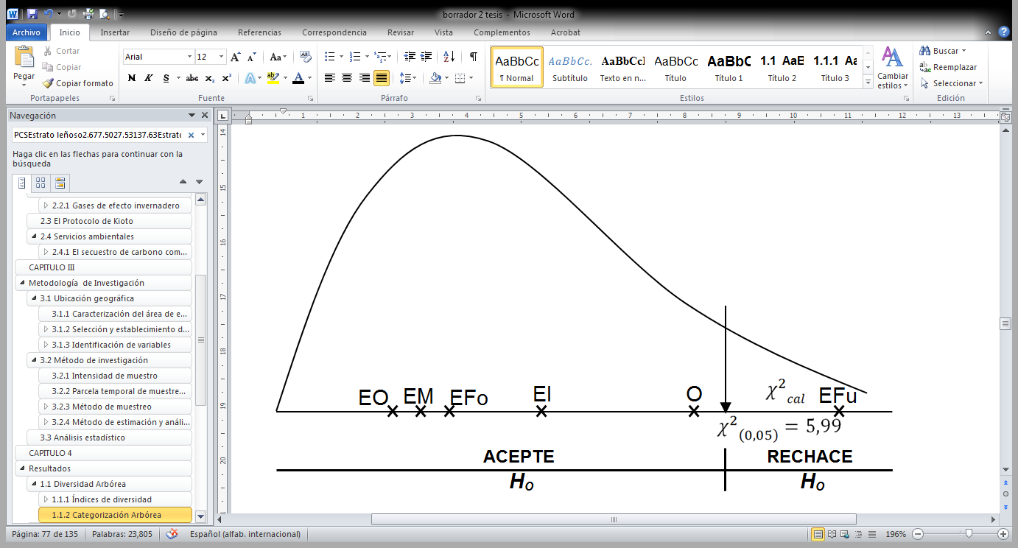
Resultados
  Categorización Arbórea
Prueba de Ji cuadrado de la categorización arbórea
Tabla 3. Número de individuos por categoría del estrato arbóreo en el sistema de uso del suelo Pasturas con sombra ubicado en tres cantones de la provincia de Napo - Reserva de la Biosfera Sumaco

Slide 29
Resultados
  Captura y almacenamiento de carbono
Captura de carbono por cada categoría arbórea
Tabla 4. Captura de carbono promedio en las diferentes categorías de árboles en Arosemena Tola, Archidona y Tena. Reserva de Biósfera Sumaco.

Slide 30
Resultados
  Captura y almacenamiento de carbono
Captura de carbono por cada categoría arbórea
Tabla 9. Captura de carbono promedio en las diferentes categorías de árboles en Arosemena Tola, Archidona y Tena. Reserva de Biósfera Sumaco.

Slide 31
Resultados
  Captura y almacenamiento de carbono
Captura de carbono por cada categoría arbórea
Tabla 9. Captura de carbono promedio en las diferentes categorías de árboles en Arosemena Tola, Archidona y Tena. Reserva de Biósfera Sumaco.

Slide 32
Resultados
  Captura y almacenamiento de carbono
Captura de carbono por cada categoría arbórea
Tabla 9. Captura de carbono promedio en las diferentes categorías de árboles en Arosemena Tola, Archidona y Tena. Reserva de Biósfera Sumaco.

Slide 33
Resultados
  Captura y almacenamiento de carbono
Captura de carbono por cada especie arbórea
Tabla 10. Captura de carbono promedio de las diferentes especies arbóreas en Arosemena Tola. Reserva de Biósfera Sumaco.
Nota: la importancia está dada en función de la utilidad que le da el productor a la especie arbórea: 1= maderables, 2= forrajeras, 3= frutales, 4= ornamentales, 5=industrial y 6= otros usos.

Slide 34
Resultados
  Captura y almacenamiento de carbono
Captura de carbono por cada especie arbórea
Tabla 10. Captura de carbono promedio de las diferentes especies arbóreas en Arosemena Tola. Reserva de Biósfera Sumaco.
Nota: la importancia está dada en función de la utilidad que le da el productor a la especie arbórea: 1= maderables, 2= forrajeras, 3= frutales, 4= ornamentales, 5=industrial y 6= otros usos.

Slide 35
Resultados
  Captura y almacenamiento de carbono
Captura de carbono por cada especie arbórea
Tabla 10. Captura de carbono promedio de las diferentes especies arbóreas en Arosemena Tola. Reserva de Biósfera Sumaco.
Nota: la importancia está dada en función de la utilidad que le da el productor a la especie arbórea: 1= maderables, 2= forrajeras, 3= frutales, 4= ornamentales, 5=industrial y 6= otros usos.

Slide 36
Resultados
  Captura y almacenamiento de carbono
Captura de carbono por cada especie arbórea
Tabla 11. Captura de carbono promedio de las diferentes especies arbóreas en Archidona. Reserva de Biósfera Sumaco.
Nota: la importancia está dada en función de la utilidad que le da el productor a la especie arbórea: 1= maderables, 2= forrajeras, 3= frutales, 4= ornamentales, 5=industrial y 6= otros usos.

Slide 37
Resultados
  Captura y almacenamiento de carbono
Captura de carbono por cada especie arbórea
Tabla 11. Captura de carbono promedio de las diferentes especies arbóreas en Archidona. Reserva de Biósfera Sumaco.
Nota: la importancia está dada en función de la utilidad que le da el productor a la especie arbórea: 1= maderables, 2= forrajeras, 3= frutales, 4= ornamentales, 5=industrial y 6= otros usos.

Slide 38
Resultados
  Captura y almacenamiento de carbono
Captura de carbono por cada especie arbórea
Tabla 11. Captura de carbono promedio de las diferentes especies arbóreas en Archidona. Reserva de Biósfera Sumaco.
Nota: la importancia está dada en función de la utilidad que le da el productor a la especie arbórea: 1= maderables, 2= forrajeras, 3= frutales, 4= ornamentales, 5=industrial y 6= otros usos.

Slide 39
Resultados
  Captura y almacenamiento de carbono
Captura de carbono por cada especie arbórea
Tabla 11. Captura de carbono promedio de las diferentes especies arbóreas en Tena. Reserva de Biósfera Sumaco.
Nota: la importancia está dada en función de la utilidad que le da el productor a la especie arbórea: 1= maderables, 2= forrajeras, 3= frutales, 4= ornamentales, 5=industrial y 6= otros usos.

Slide 40
Resultados
  Captura y almacenamiento de carbono
Captura de carbono por cada especie arbórea
Tabla 11. Captura de carbono promedio de las diferentes especies arbóreas en Tena. Reserva de Biósfera Sumaco.
Nota: la importancia está dada en función de la utilidad que le da el productor a la especie arbórea: 1= maderables, 2= forrajeras, 3= frutales, 4= ornamentales, 5=industrial y 6= otros usos.

Slide 41
Resultados
  Captura y almacenamiento de carbono
Captura de carbono por cada especie arbórea
Tabla 11. Captura de carbono promedio de las diferentes especies arbóreas en Tena. Reserva de Biósfera Sumaco.
Nota: la importancia está dada en función de la utilidad que le da el productor a la especie arbórea: 1= maderables, 2= forrajeras, 3= frutales, 4= ornamentales, 5=industrial y 6= otros usos.

Slide 42
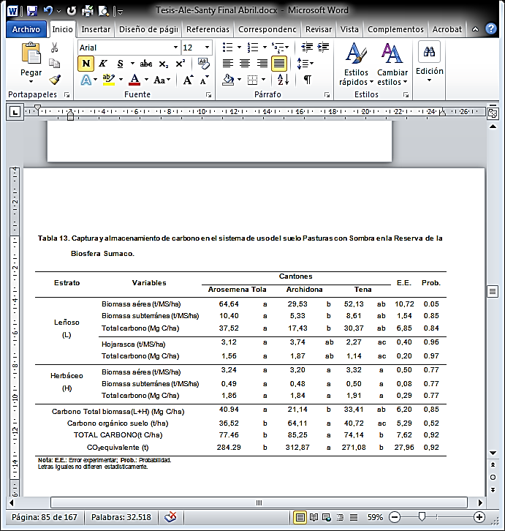
Resultados
  Captura y almacenamiento de carbono
Sistema de uso del suelo: Pasturas con sombra
Tabla 11. Captura y almacenamiento de carbono en el sistema de uso del suelo Pasturas con Sombra en la Reserva de la Biosfera Sumaco
Nota: E.E.: Error experimentar;.
Letras iguales no difieren estadísticamente.

Slide 43
Resultados
  Captura y almacenamiento de carbono
Sistema de uso del suelo: Pasturas con sombra
Tabla 11. Captura y almacenamiento de carbono en el sistema de uso del suelo Pasturas con Sombra en la Reserva de la Biosfera Sumaco
Nota: E.E.: Error experimentar; Letras iguales no difieren estadísticamente.

Slide 44
Resultados
  Captura y almacenamiento de carbono
Sistema de uso del suelo: Pasturas con sombra
Tabla 11. Captura y almacenamiento de carbono en el sistema de uso del suelo Pasturas con Sombra en la Reserva de la Biosfera Sumaco
Nota: E.E.: Error experimentar;. Letras iguales no difieren estadísticamente.

Slide 45
Resultados
  Captura y almacenamiento de carbono
Sistema de uso del suelo: Pasturas con sombra
Tabla 11. Captura y almacenamiento de carbono en el sistema de uso del suelo Pasturas con Sombra en la Reserva de la Biosfera Sumaco
Nota: E.E.: Error experimentar; Letras iguales no difieren estadísticamente.

Slide 46
Resultados
  Captura y almacenamiento de carbono
Sistema de uso del suelo: Pasturas con sombra
Tabla 11. Captura y almacenamiento de carbono en el sistema de uso del suelo Pasturas con Sombra en la Reserva de la Biosfera Sumaco
Nota: E.E.: Error experimentar; Letras iguales no difieren estadísticamente.

Slide 47
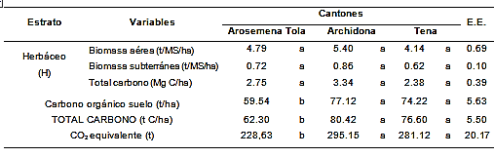
Resultados
  Captura y almacenamiento de carbono
Sistema de uso del suelo: Pasturas con sombra
Tabla 11. Captura y almacenamiento de carbono en el sistema de uso del suelo Pasturas sin Sombra en la Reserva de la Biosfera Sumaco
Nota: E.E.: Error experimentar;.
Letras iguales no difieren estadísticamente.

Slide 48
Resultados
  Captura y almacenamiento de carbono
Sistema de uso del suelo: Pasturas con sombra
Tabla 11. Captura y almacenamiento de carbono en el sistema de uso del suelo Pasturas sin Sombra en la Reserva de la Biosfera Sumaco
Nota: E.E.: Error experimentar; Letras iguales no difieren estadísticamente.

Slide 49
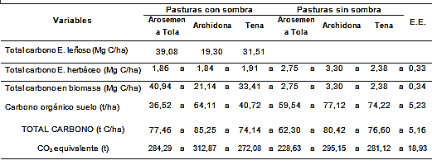
Resultados
  Captura y almacenamiento de carbono
Sistema de uso del suelo: Pasturas con sombra
Tabla 11. Captura y almacenamiento de carbono en los dos sistemas de uso del suelo, evaluados en tres cantones de la Provincia de Napo ubicados en la Reserva de la Biosfera Sumaco.
Nota: E.E.: Error experimentar; Letras iguales no difieren estadísticamente.

Slide 50
Resultados
  Captura y almacenamiento de carbono
Sistema de uso del suelo: Pasturas con sombra
Tabla 11. Captura y almacenamiento de carbono en los dos sistemas de uso del suelo, evaluados en tres cantones de la Provincia de Napo ubicados en la Reserva de la Biosfera Sumaco.
Nota: E.E.: Error experimentar; Letras iguales no difieren estadísticamente.

Slide 51
Resultados
  Captura y almacenamiento de carbono
Sistema de uso del suelo: Pasturas con sombra
Tabla 11. Captura y almacenamiento de carbono en los dos sistemas de uso del suelo, evaluados en tres cantones de la Provincia de Napo ubicados en la Reserva de la Biosfera Sumaco.
Nota: E.E.: Error experimentar; Letras iguales no difieren estadísticamente.

Slide 52
Resultados
  Captura y almacenamiento de carbono
Sistema de uso del suelo: Pasturas con sombra
Tabla 11. Captura y almacenamiento de carbono en los dos sistemas de uso del suelo, evaluados en tres cantones de la Provincia de Napo ubicados en la Reserva de la Biosfera Sumaco.
Nota: E.E.: Error experimentar; Letras iguales no difieren estadísticamente.

Slide 53
Resultados
  Captura y almacenamiento de carbono
Sistema de uso del suelo: Pasturas con sombra
Tabla 11. Captura y almacenamiento de carbono de los dos sistemas de uso del suelo ubicados en la Reserva de la Biosfera Sumaco
Nota: SUS: Sistemas de uso del suelo, PCS: Pasturas con sombra; PSS: Pasturas sin sombra; E.E.: Error experimentar; Prob.: Probabilidad.Letras iguales no difieren estadísticamente.

Slide 54
Resultados
  Captura y almacenamiento de carbono
Sistema de uso del suelo: Pasturas con sombra
Tabla 11. Captura y almacenamiento de carbono de los dos sistemas de uso del suelo ubicados en la Reserva de la Biosfera Sumaco
Nota: SUS: Sistemas de uso del suelo, PCS: Pasturas con sombra; PSS: Pasturas sin sombra; E.E.: Error experimentar; Prob.: Probabilidad.Letras iguales no difieren estadísticamente.

Slide 55
Resultados
  Captura y almacenamiento de carbono
Sistema de uso del suelo: Pasturas con sombra
Tabla 11. Captura y almacenamiento de carbono de los dos sistemas de uso del suelo ubicados en la Reserva de la Biosfera Sumaco
Nota: SUS: Sistemas de uso del suelo, PCS: Pasturas con sombra; PSS: Pasturas sin sombra; E.E.: Error experimentar; Prob.: Probabilidad.Letras iguales no difieren estadísticamente.

Slide 56
Resultados
  Ingreso neto
Análisis de gastos e ingresos en dos sistemas de uso del suelo
Tabla 18. Análisis beneficio costo (dólares) de la producción anual forrajera en los dos sistemas de uso del suelo. Reserva de Biósfera Sumaco.
Nota: SUS: Sistemas de uso del suelo, PCS: Pasturas con sombra; PSS: Pasturas sin sombra; Mantenimiento= $20/ha; Labores= 4 jornales /ha (1 jornal=$10); 1 kg de forraje = $ 0,02.

Slide 57
Resultados
  Ingreso neto
Análisis de gastos e ingresos en dos sistemas de uso del suelo
Tabla 18. Análisis beneficio costo (dólares) de la producción anual forrajera en los dos sistemas de uso del suelo. Reserva de Biósfera Sumaco.
Nota: SUS: Sistemas de uso del suelo, PCS: Pasturas con sombra; PSS: Pasturas sin sombra; Mantenimiento= $20/ha; Labores= 4 jornales /ha (1 jornal=$10); 1 kg de forraje = $ 0,02.

Slide 58
Resultados
  Ingreso neto
Análisis de gastos e ingresos en dos sistemas de uso del suelo
Tabla 18. Análisis beneficio costo (dólares) de la producción anual forrajera en los dos sistemas de uso del suelo. Reserva de Biósfera Sumaco.
Nota: SUS: Sistemas de uso del suelo, PCS: Pasturas con sombra; PSS: Pasturas sin sombra; Mantenimiento= $20/ha; Labores= 4 jornales /ha (1 jornal=$10); 1 kg de forraje = $ 0,02.

Slide 59
Resultados
  Ingreso potencial
Ingresos potenciales basados en el mercado internacional de carbono
Tabla 18. Análisis de varianza del ingreso potencial por concepto de la venta de bonos de carbono en los dos sistemas de uso del suelo al mercado internacional. Reserva de Biósfera Sumaco
Nota: SUS: Sistemas de uso del suelo, PCS: Pasturas con sombra; PSS: Pasturas sin sombra; E.E.: Error experimentar; Prob.: Probabilidad; Letras iguales no difieren estadísticamente de acuerdo a la prueba de Tukey. Ingreso potencial = CO₂ × $5.

Slide 60
Resultados
  Ingreso neto potencial
Beneficio neto + Beneficio neto potencial
Tabla 18. Análisis de varianza del beneficio neto potencial generado en los dos sistemas de uso del suelo expresado en $/ha/año. Reserva de Biósfera Sumaco
Nota: SUS: Sistemas de uso del suelo, PCS: Pasturas con sombra; PSS: Pasturas sin sombra.

Slide 61
DISCUSIÓN
  Relación entre la Diversidad y el origen del estrato leñoso
Diversidad del estrato leñoso | Argumento
ARCHIDONA 5,5 árboles/especie 64% especies frutales y el 36% maderables 2 categorías baja diversidad | A > # individuos/especie < Diversidad Pezo & Ibrahim (1999), la dispersión de las especies arbóreas en los potreros pueden ser de dos tipos, (1) sistemas creados por el hombre, y (2) sistemas generados de forma natural. El origen del estrato leñoso fue planificado para cumplir con un propósito específico del productor. La categoría maderable obedece a un interés económico, mientras que los frutales son utilizados para autoconsumo, alimentación animal y aporte de materia orgánica en el suelo en su orden.
TENA 3,61 árboles/especie Predominancia de frutales y maderables 6 categorías Diversidad media
AROSEMENA TOLA 2,43 árboles/especie 5 categorías Prevalecieron las especies maderables Diversidad media

Slide 62
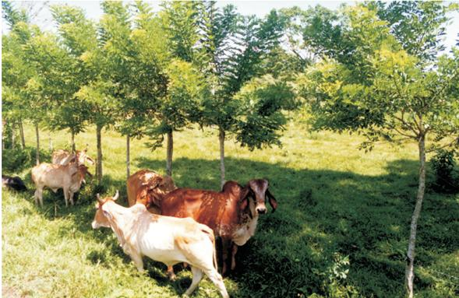
DISCUSIÓN
  Relación entre la Diversidad y el origen del estrato leñoso
Los SUS pasturas con sombra, no fueron creados con propósitos ganaderos, ya que de ser así, se hubiese considerado la importancia de incluir más leñosas forrajeras (Leucaena leucocephala, Trichanthera gigantea y Gliricidia sepium)
A más de brindar los beneficios propios de un sistema con sombra, constituyen una base alimenticia de vital importancia para el ganado.
En los tres cantones evaluados, de los 130 árboles inventariados, tan solo se registraron 5 árboles de este tipo, 3 en Arosemena y 2 en Tena.

Slide 63
DISCUSIÓN
  Diversidad y captura de carbono
La corta diferencia entre los promedios de captura de carbono de estas especies , se debe a que los árboles maderables son relativamente en comparación a los Forrajeros y frutales.
Diversidad del estrato leñoso y captura de carbono
Al analizar los promedios únicamente de las categorías con mayor valor de importancia : Las maderables con 174,28 Mg C/árbol, 7 especies en Arosemena, 2 en Archidona 3 Tena Guarea kunthiana y Bauhinia forficata registraron los promedios más altos 1517,93 y 886,63 Mg C/árbol en su orden. Seguida de la categoría de especies forrajeras con 154, 23 Mg C/árbol (Trichanthera gigantea). Las especies frutales lograron un promedio de 110,63 Mg C/árbol.

Slide 64
DISCUSIÓN
  Influencia del sistema de uso del suelo sobre la captura y almacenamiento de carbono
Parámetro | Arosemena Tola |  | Archidona |  | Tena
 | PCS | PSS | PCS | PSS | PCS | PSS
Carbono almacenado en biomasa (L+H) | 40,94 | 2,75 | 21,14 | 3,30 | 33,41 | 2,38
Carbono orgánico del suelo | 36,52 | 59,54 | 64,11 | 77,12 | 40,72 | 74,22
Carbono total almacenado | 77,46 | 62,30 | 85,25 | 80,42 | 74,14 | 76,60
Tipo de Ganadería | Subsistencia |  | Intensiva |  | Subsistencia
Finalidad del potrero | Mixta |  | Pastoreo |  | Mixta
Ibrahim et al. (2013), que existen varios factores que influyen en el carbono orgánico del suelo, como el uso del suelo, las entradas y salidas de materia orgánica del sistema, las condiciones físicas y biológicas del suelo.

Slide 65
DISCUSIÓN
  Influencia del sistema de uso del suelo sobre la captura y almacenamiento de carbono
Parámetro | PCS | PSS
Carbono almacenado en biomasa Leñosa Mg C/ha | 29,96 | -
Carbono almacenado en biomasa Herbácea Mg C/ha | 1,87 | 2,81
Carbono orgánico del suelo t/ha | 47,12 | 70,13
Carbono total almacenado | 86,98 | 73,11
La biomasa herbácea de potrero convencional fue mayor en relación a la de un sistema silvopastoril
Veiga & Veiga (2001), radiación solar que alcanza el estrato herbáceo en un sistema con sombra, es limitado debido a las copas de los árboles.
Torres et al. (2011) afirman que la sombra de los árboles podría ser responsable de una menor tasa fotosintética en la vegetación herbácea y por consiguinete una menor producción.

Slide 66
Conclusiones
Al considerar la categorización de las especies identificadas, fue posible determinar que el origen del estrato leñoso responde a un interés particular de los productores para cumplir un propósito específico.
En función de la categorización de las leñosas por su nivel de importancia, se determinó que, a mayor intervención humana en la selección de las especies, menor diversidad.
El carbono orgánico del suelo se ve influenciado por diversos factores que intervienen en las entradas y salidas de materia orgánica dentro del ecosistema, tal es el caso de Archidona, al ser un cantón eminentemente ganadero, registró el mayor contenido de carbono en el suelo en los dos sistemas de uso del suelo.
Los datos obtenidos demostraron que estadísticamente las pasturas con sombra capturan y almacenan la misma cantidad de carbono que las pasturas sin sombra. A pesar de que en el SUS con sombra, el 54% del total de carbono almacenado proviene del suelo y el 46% de la biomasa. Mientras que, en las pasturas sin sombra, el 96% corresponde al carbono orgánico del suelo y el 4% a la biomasa vegetal.

Slide 67
Conclusiones
En la presente investigación resulta evidente que el estrato leñoso registró una elevada cantidad de carbono almacenado comparado con el estrato herbáceo, sin embargo, se debe considerar que el mayor aporte en la captura de carbono por parte de los pastos está en que estos son de pronta regeneración y su carbono previamente transformado en biomasa es consumido por lo animales dispersos en el potrero, por lo tanto existe una ciclaje de nutrientes más eficiente y por ende un mayor almacenamiento de carbono en el suelo.

Slide 68
RECOMENDACIONES
Los resultados obtenidos en el presente estudio pueden ser utilizados como valores referenciales, sin embargo, se recomienda replicar este tipo de investigaciones en diferentes zonas ecológicas a nivel nacional con los mismos sistemas de uso del suelo, para de esta manera disponer de una base de datos que será la base para futuras negociaciones por pago de servicios ambientales.
Considerar el tiempo como una variable decisiva para establecer exactamente cuál es capacidad del estrato leñoso para almacenar carbono en un período determinado, para en función de esto, realizar actividades madereras sostenibles, es decir talar árboles viejos que capturan menor cantidad de carbono y reponer el árbol talado por un joven.
Se recomienda a los productores una mayor concientización de la importancia del manejo adecuado de los ecosistemas forrajeros, por lo tanto es necesario indagar, consultar, y seleccionar las especies tanto herbáceas como arbóreas idóneas desde el punto de vista ecológico y productivo, para el caso de las pasturas con sombra, se recomienda utilizar pastos cuyo desarrollo productivo no se vea afectado por la sombra (plantas C3), mientras que en un sistema forrajero normal se recomienda la utilización de plantas C4.
De igual manera, en cuanto al estrato arbóreo se recomienda la diversificación de especies (sistema agrosilvopastoril).

Slide 69
